Slide 1

네트워크 스캔
배동현
정유정
김민지

Slide 2



네트워크 스캔
관리자
해커
네트워크와 시스템 자원을 효율적으로
관리하고 보안 수준을 점검하기 위하여
사용
컴퓨터 시스템에 허가 받지 않은 접근 시도를 가능하게 함. 보통은 운영 중인 서버의 열린
포트를 찾는 데 사용되며, 해당 정보를 이용
하여 다른 공격 프로그램을 사용하게 된다.
BUT
특정 사법권 내에서는 허가 받지 않은
포트 스캐닝이 불법으로 간주되기도 한다.

Slide 3
네트워크 스캔
포트 란?
모뎀과 컴퓨터 사이에 데이터를 주고 받을 수 있는 통로
포트 스캔
포트를 조사하여 어떤 포트가 열려있고 닫혀 있는지 조사하는 것

Slide 4
네트워크 해킹 절차
Foot Printing
해킹의 전 단계로 공격을 시도 할 지역에 관한 정보를 수집하는 과정
Scanning
공격을 시도 할 표적들에 대한 진행중인 서비스 점검, IP Scanning과 Port Scanning이 있음
Enumeration
OS에 대한 정보를 수집하는 단계
Gaining Access
수집된 데이터를 통해 공격목표에 접근을 시도, 접근 권한 취득
Escalating Privilege
시스템 권한 상향(root가 되는 과정)

Slide 5
네트워크 해킹 절차
Pilfering
서버의 접근 확보 후 신뢰 된 시스템들에 대한 접근확보를 위해 필요한 정보 재 수집 과정
Covering Track
서버의 공격 대상에 대한 제어 권한을 취득한 후 자취 삭제
Creating Back door
공격 대상에 대해서 재 침입이 용이 하도록, Backdoor를 다양한 경로에 설치해 둔다.
Denial of Service
시스템 사용 불능 네트워크 부하를 가중시켜 네트워크 망/시스템 전체에 심각한 영향을 끼친다

Slide 6
스캔 기법
스캐닝을 통해 파악할 수 있는 정보
TCP/UDP 포트 정보, 운영 중 인 서비스, 시스템/어플리케이션 구성정보와 취약점 정보 등이 있다.
ICMP Sweep
TCP connect스캔
TCP SYN 스캔
TCP ACK 스캔
은닉 스캔

Slide 7
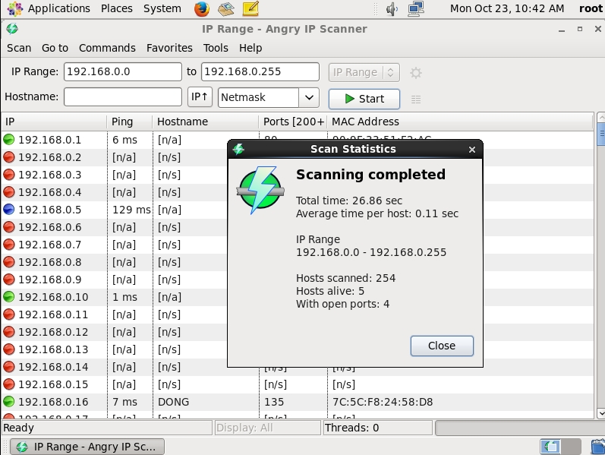
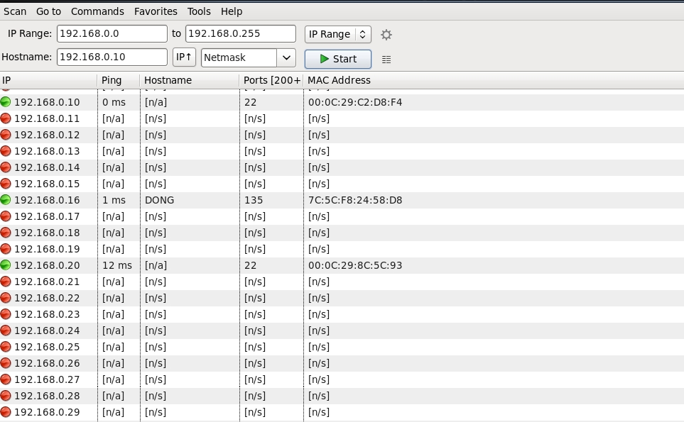
네트워크 스캔
-Angry IP Scanner

Slide 8
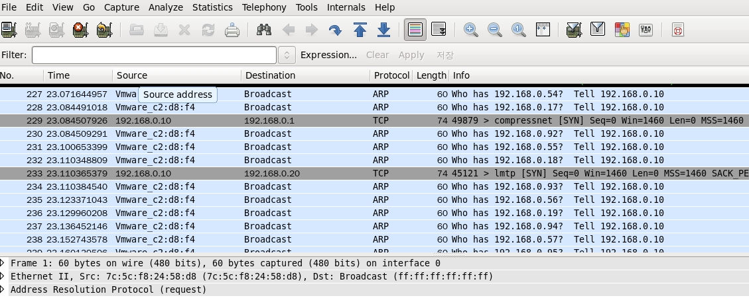
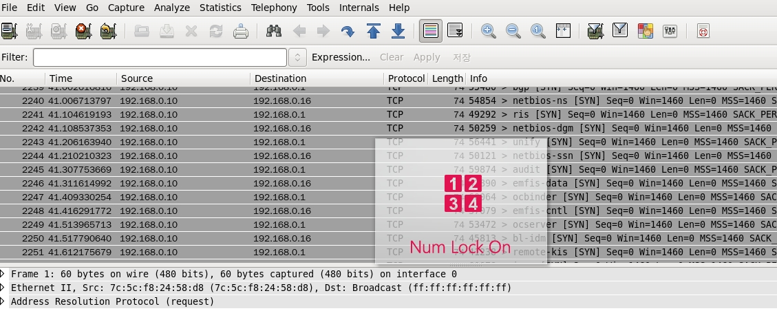
네트워크 스캔
-Wire Shark

Slide 9

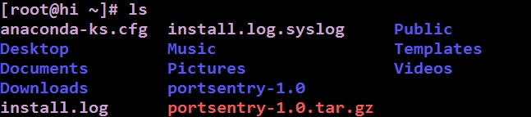
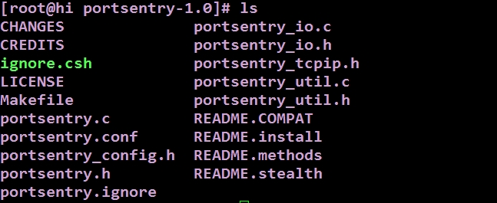
네트워크 스캔
-portentry
portentry 설치

Slide 10
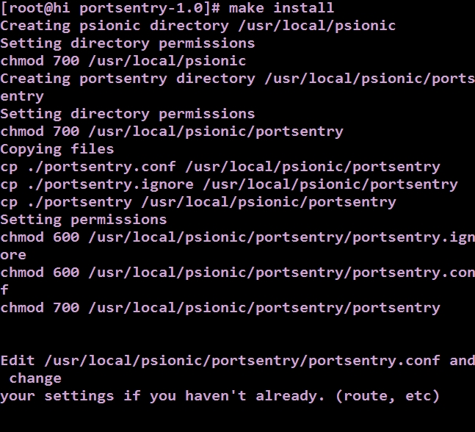
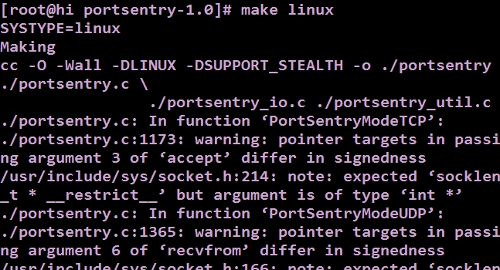
네트워크 스캔
-portentry

Slide 11
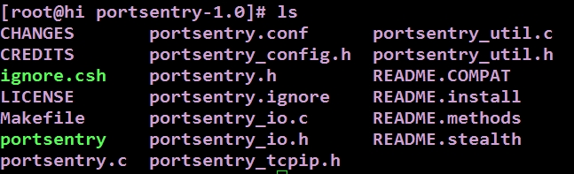
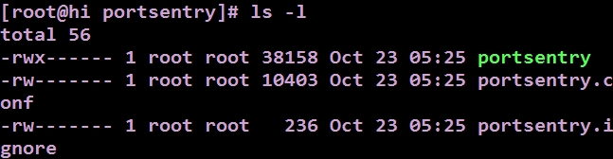
네트워크 스캔
-portentry
cd /usr/local/psionic/portsentrya
Portsentry 실행파일
Portsentry.conf 설정파일
Portsentry.ignore 거부파일

Slide 12
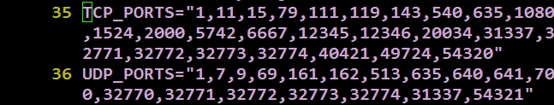
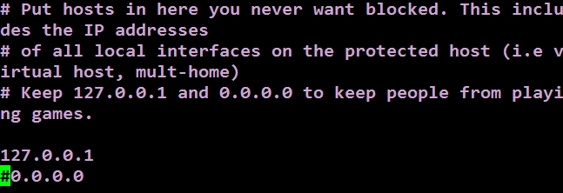
네트워크 스캔
-portentry
Portsentry.conf 파일
각각 TCP와 UDP의 관리할 포트번호가 명시 되어있다.
Portsentry.ignor 파일
IP를 입력하면 감시에서 제외 될 수 있다.
마지막줄 0.0.0.0은 주석처리 해줘야 한다. 그렇지 않으면 모든 IP를 감시대상에서
제외처리가 된다.

Slide 13
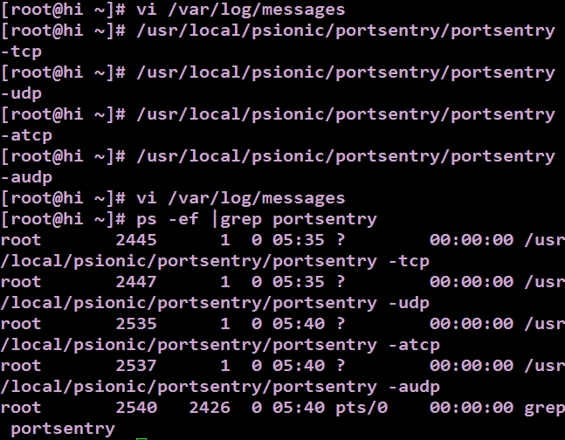
네트워크 스캔
-portentry
TCP, UDP, STEAL SCAN을 이용한
TCP, UDP를 감시대상에 둔다.
Portsentry데몬 실행법

Slide 14
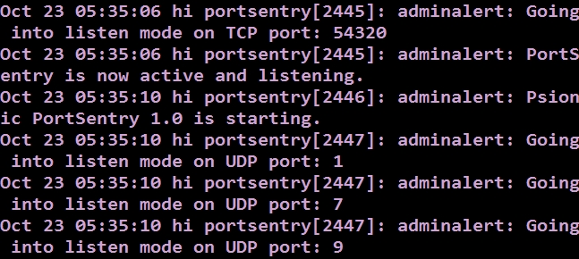
네트워크 스캔
-portentry
다른 IP에서 스캔을 할시 로그가 저장되는 위치
/var/log/messages
Portsentry가 정상적으로 가동하고 있음

Slide 15
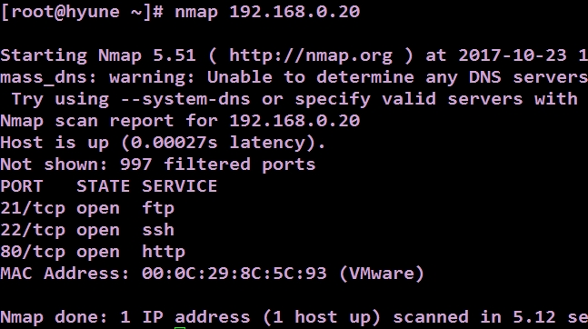
네트워크 스캔
-nmap
공격자 PC 192.168.0.10에서
Nmap을 이용하여 192.168.0.20에 포트 스캔을 해보기
ftp, ssh, http 서비스가 열려있고
해당 IP의 MAC주소도 나온다

Slide 16
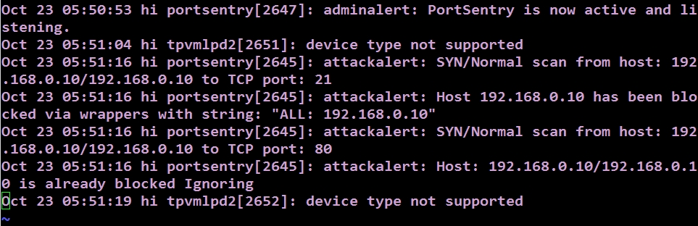
네트워크 스캔
-nmap
/var/log/messages
192.168.0.10에서 포트스캔을 한 것을 확인 할 수 있다.

Slide 17
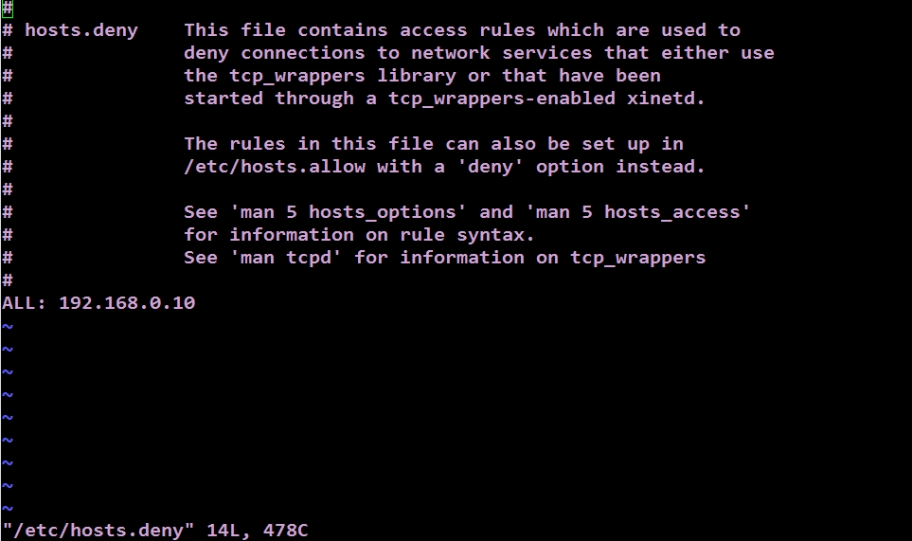
네트워크 스캔
-portentry
Tcp_wrapper
거부할 서비스 명과 IP를 지정 할 수 있다.
스캔공격을 당하면 portsentry가 자동으로 tcp_wrappe에 공격한 IP를 모든 서비스에 대해 사용하는 것을 거부 시킨다.

Slide 18
네트워크 스캔
-portentry
공격PC 192.168.0.10에서
피해자PC 192.168.0.20으로 SSH로 접근 하려고 하지만
Porsentry덕분에 tcp_wrpper에 자동으로 등록되기 때문에 접속이 거부 된다.

Slide 19
보안법
네트워크 스캐너는 다양한 기법에도 불구
일정 시간동안 많은 포트를 순차적으로 접속해 비정상적으로
많은 서비스를 요구하는 공통된 특징을 가짐
시스템의 로그파일 분석 OR IDS 등을 통해 원격지에서의 스캔 공격을 탐지 할 수 있음
네트워크 스캔의 특성상 스캔 공격 시도 자체를 원천적으로 차단할 방법은 존재하지 않으므로 관련 세션을 블로킹하거나 그 피해 상황을 최소화 해야함
1. 지속적인 모니터링 작업을 통해 스캔 공격 로그를 탐지->이상 징후 발견 시 차단 정책 수립
2. 스캔도구나 보안 점검 도구를 이용하여 수시로 내부 취약점을 점검

